Slide 1
Supplementary Figure S1
Seed cells
Collect cells for cell cycle analyses
over night
24h
24h
0h
12h
24h
48h
FBS (+)
Starvation (FBS (-))
FBS (+)
Transfection
miR-NC or
miR-1291
Notes:
細胞周期解析→フローサイトメトリーで行い→スタベーション48時間を行う、そのうち24時間経過した時点でトランスフェクションします。
スタベーション後に血清添加した時点を0時間として12時間ごとにサンプルを回収し、解析しました。

Slide 2
Supplementary Figure S2

Slide 3
Supplementary Figure S3
DLD-1
HT29

Slide 4
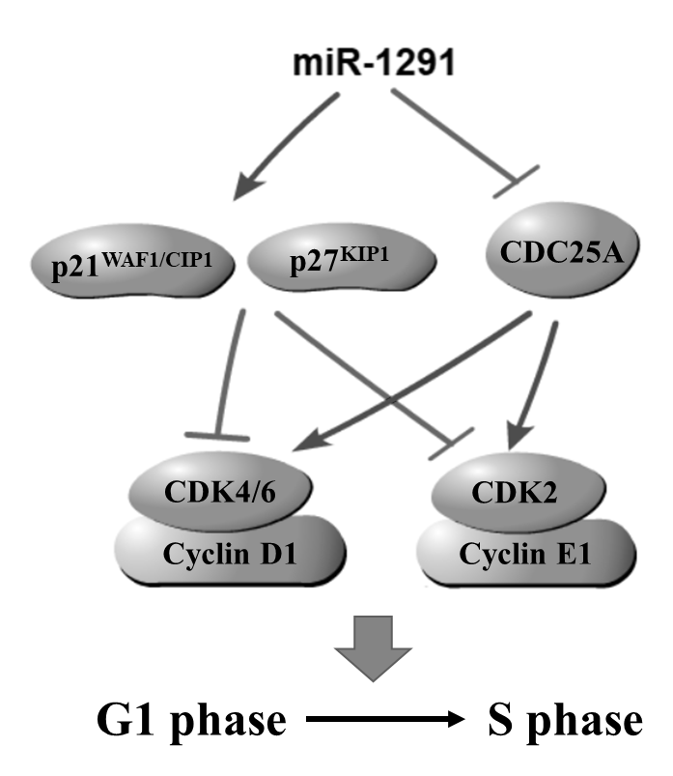
Supplementary Figure S4

Slide 5
Supplementary Table S1. List of Primers
GENE | Forward (5ʹ→3ʹ) | Reverse (5ʹ→3 ʹ)
GAPDH | CAACTACATGGTTTACATGTTC | GCCAGTGGACTCCACGAC
DCLK-1 | AGTCTTCCGATTCCGAGTTGAG | CAGCAACCAGGAATGTATTGGA
Bmi1 | TGTAAAACGTGTATTGTTCGTTAC | CAATATCTTGGAGAGTTTTATCTGACC
CD133 | TGACAAGCCCATCACAACAT | CGCCTGAGTCACTACGTTGC

